Slide 1
Evangelismo: Presentando la Gracia
Instituto de Líderes Cristianos

Slide 2
Habilidad de Escuchar: Evangelismo como Conversación
Instituto de Líderes Cristianos
Sesión
19
Unidad VII: Habilidades y Valores para el evangelismo

Slide 3
Instituto de Líderes Cristianos
Y había allí un hombre que hacía treinta y ocho años que estaba enfermo. Cuando Jesús lo vio acostado, y supo que llevaba ya mucho tiempo así, le dijo: ¿Quieres ser sano? Señor, le respondió el enfermo, no tengo quien me meta en el estanque cuando se agita el agua; y entre tanto que yo voy, otro desciende antes que yo. Jesús le dijo: Levántate, toma tu lecho, y anda. Y al instante aquel hombre fue sanado, y tomó su lecho, y anduvo. Y era día de reposo aquel día.
Juan 5:5-9

Slide 4
Proceso de Comunicación
Instituto de Líderes Cristianos
2. Mensaje
3. Canal
1. Emisor
5. Respuesta
4. Receptor

Slide 5
Escuchamos u oímos
Instituto de Líderes Cristianos
Escuchar es prestar atención
Palabras, conceptos
Creencias
Experiencias
Sentimientos
Oír es percibir el sonido
Oír pero pensar en otra cosa
Oír pero querer adelantarnos
Oír pero sin interés
Oír pero tener prisa

Slide 6
Tipos de escucha
Instituto de Líderes Cristianos
Escucha activa
Lenguaje corporal
Contacto visual
Espacio
Da tiempo
Escucha Selectiva
Escucha partes
Interrumpe
Presurosa
Argumentativa
Escucha Pasiva
Oye
Habla más
Sin tiempo
Sin interés

Slide 7
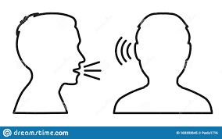
Saber escuchar es saber dialogar
Instituto de Líderes Cristianos
La respuesta del receptor da pie a la siguiente parte del mensaje
Sin respuestas no hay diálogo, hay monólogo o discurso

Slide 8
Razones por las que no escuchamos …
Instituto de Líderes Cristianos
1. Busca compararse | 2. Hace suposiciones
3. Se prepara para hablar | 4. Quiere poca información
5. Juzga | 6. Piensa en otras cosas
7. Busca aconsejar | 8. Discute
9. Cambia de tema | 10. Esta por compromiso

Slide 9
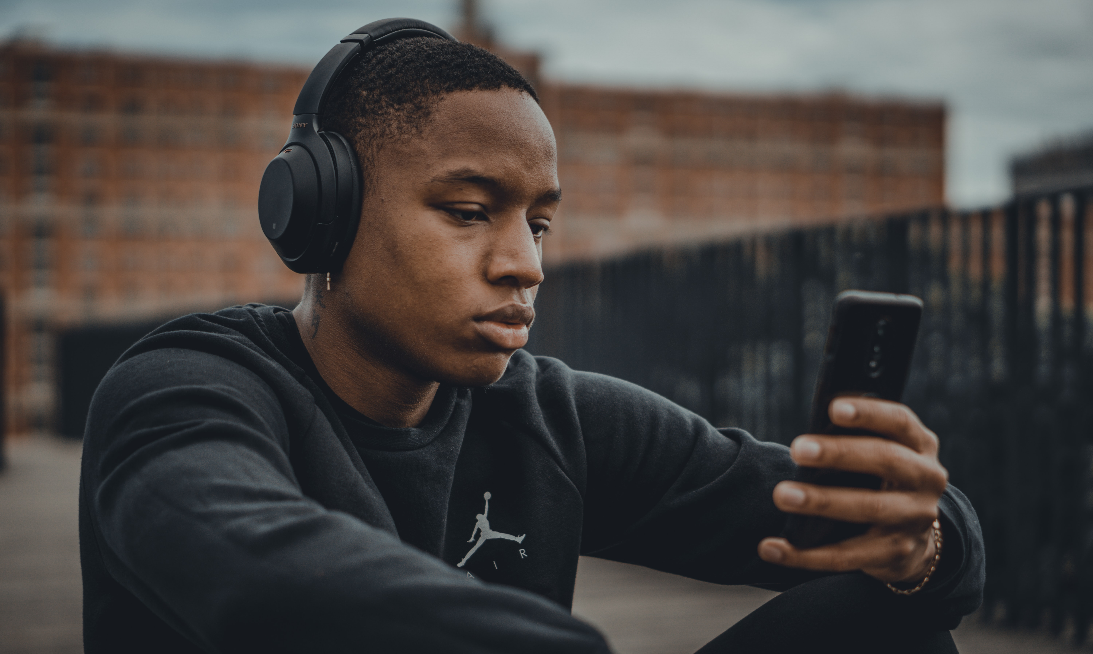
La importancia de escuchar
Instituto de Líderes Cristianos
Conectar con las necesidades de las personas nos ayuda a compartir de una manera más eficaz el evangelio.
El Evangelio debe llegar a todas las esferas de la vida de manera natural.
Photo by Ilias Chebbi onhttps://unsplash.com/photos/2gpfqhEFVZ8

Slide 10
Instituto de Líderes Cristianos
Asignación de la Unidad VII
Leer el capítulo «La Evangelización en manos de pecadores: Lecciones del libro de los Hechos» (103-118) en el libro “La Evangelización” (15 págs.)

